Slide 1
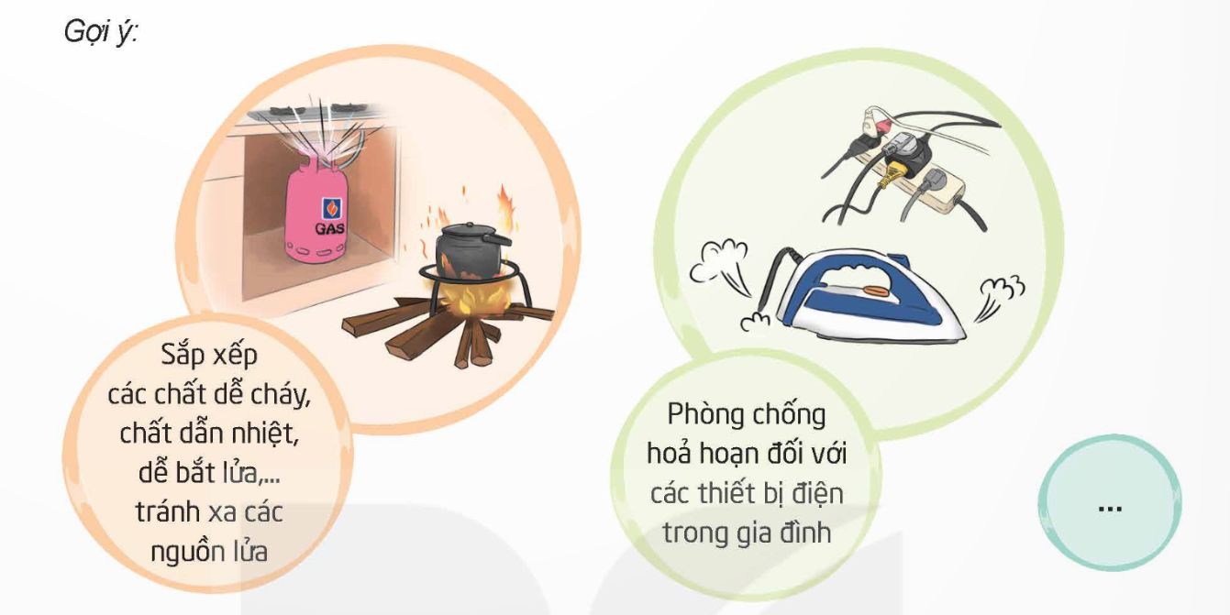
- Lựa chọn một nôi dung để thảo luận về cách phòng chống hỏa hoạn
- Xác định dấu hiệu nhận biết có hỏa hoạn
Không khí có mùi khét
Khói xuất hiện
Tiếng chuông báo cháy hoặc tiếng hô hoán
…

Slide 2


- Xác định đường thoát hiểm tối ưu.
- Dùng khăn hoặc các vận dụng bằng vải được nhúng nước để che mũi, che đầu.
- Đi lom khom hoặc bò sát mặt đất khi có khói.

Slide 3


Khi đến một nơi lạ luôn tìm hiểu lối đi và cửa thoát hiểm
Ghi nhớ số điện thoại của lực lượng Phòng cháy, chữa cháy (114)
.......
;;,...

Slide 4
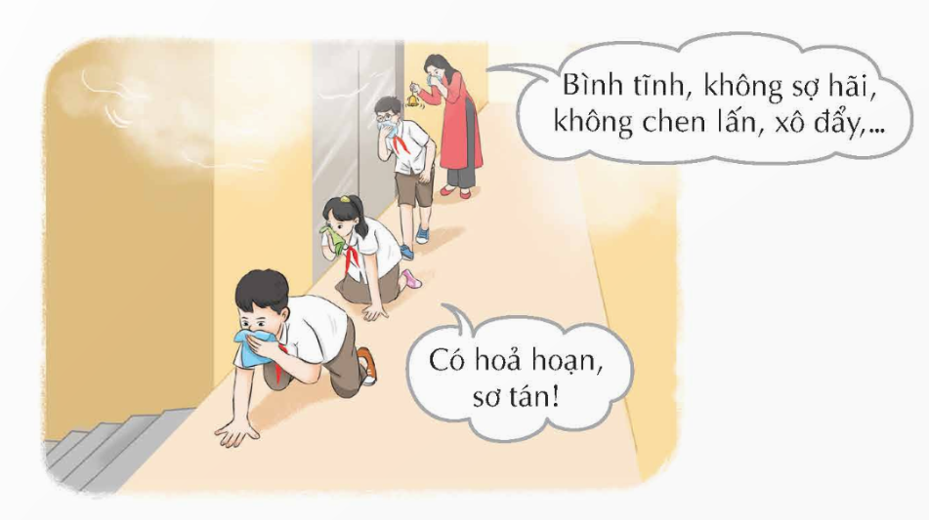
- Diễn tập cảnh nghe chuông báo cháy và thực hiện hành động thoát hiểm cùng cả lớp.
- Thực hiện thao tác: cúi lom khom; đi men theo tường; lấy khăn che mũi, miệng;…

Slide 5
- Chia sẻ cảm nghĩ sau khi thực hành.
- Rút kinh nghiệm về những việc nên hoặc không nên làm khi xảy ra hỏa hoạn.
NÊN
KHÔNG NÊN
- Giữ bình tĩnh
- Dùng khăn ướt che mũi, miệng
- Đi lom khom hoặc bò sát mặt đất khi có khói.
- ….
- Quay trở lại phòng có lửa, khói để lấy đồ đạc
- Sử dụng thang máy để sơ tán
- Chạy lung tung, chen lấn, xô đẩy nhau
- ….

Slide 6



Hướng dẫn:
Hỏi người thân về các biện pháp phòng chống hỏa hoạn và các hành động nên làm khi có hỏa hoạn. Gợi ý: hỏi về cách sử dụng bình chữa cháy, cách thoát hiểm khi gặp hỏa hoạn, …
;;,...

